Slide 1
知識管理
鍾健雄 博士

Slide 2
前言

Slide 3
知識管理(Knowledge Management, KM)組織重要建設，是人力資源管理核心
彼得杜拉克「知識取代土地、勞動、資本與機器設備，成為最重要的生產因素。」
資訊化(Informatization)帶動知識管理，協助企業或組織累積知識財富、創造更多競爭力的人文與技術。
知識透過「獲得、記錄、組織、存取、更新」，不斷「由外而內的累積」以及「由內而外的優化」
知識協助企業及個人因應環境的變遷做出決策
Notes:
資訊化（informatization）：一種產業結構上的轉變，從可觸摸的物質物品為主導，走向難以捉摸的資訊（信息）主導。

Slide 4
知識經濟

Slide 5
知識經濟
知識經濟
以知識為基礎的經濟
知識和資訊的生產、分配、和使用
知識成為新資源， 組織的資產
企業對知識有效經營
Notes:
識別、獲取、開發、使用、儲存、及共享

Slide 6
知識經濟的指標
高教育知識水準人力需求
時間為成功關鍵
「小而快」 組織型態
消費選擇多元化
企業間關係「既合作又競 爭」
激烈的商業競爭
國外資源投資
全球化競爭
Notes:
核心技術的知識程度需求提高，需要更高教育知識水準的人力，強調在職訓練
時間為成功關鍵，不只比「誰能創新」，還要比「誰能最早創新」
新興產業的崛起，小而快」 組織型態更能即時回應問題，提供創新的需求
消費者的選擇多元化，產品將朝向少量、多樣及更具有彈性
企業經營型態，企業之間的關係逐漸轉型為「既合作又競 爭」的運作方式
激烈的商業競爭，關鍵的核心技術將成為 影響新興企業進入市場的門檻
國外資源直接投資
競爭全球化，持續創新便成為企業面臨全球化考驗的關鍵要素

Slide 7
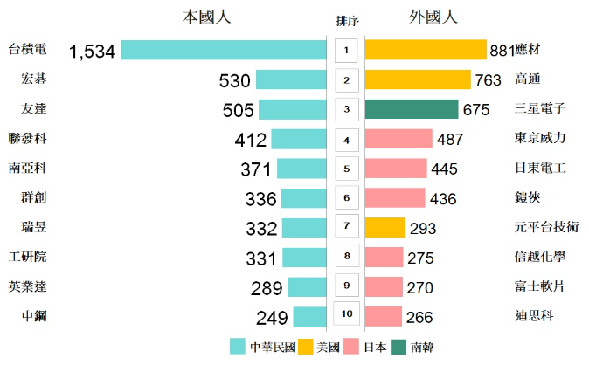
智慧局公布111年專利百大

Slide 8
知識基本概念

Slide 9
知識的基本概念
存在於人們腦中的決策與判斷準則解決日常生活中面臨的問題
知識存在的形式
具體的事實
事實指可獨立驗證且穩定的真理
意識、識別力、智慧、法則、認知、經驗、技術、學習能力
模式能清楚第表達出事時間因果關係或數學方程式
基模為導引思考的心裡模式
直覺指以現有的理論或資料不能完全預測的現象、關係、或未來事件的臆測
Notes:
保險業金手指榨保事件
等，其中又以經驗及法則最為重要
高鐵由北而南共有12停靠站

Slide 10
知識的產生
事件
資料
知識
資訊
事件發生後蒐集描述某個事件情況的「原始資料」
針對某一特定目標分析資料整理成資訊
資訊經過長期驗證找出資訊與資訊間的關係
透過資訊彙整與應用解決問題累積經驗成為知識
Notes:
原始資料是散亂的數據，無法用於決策，

Slide 11
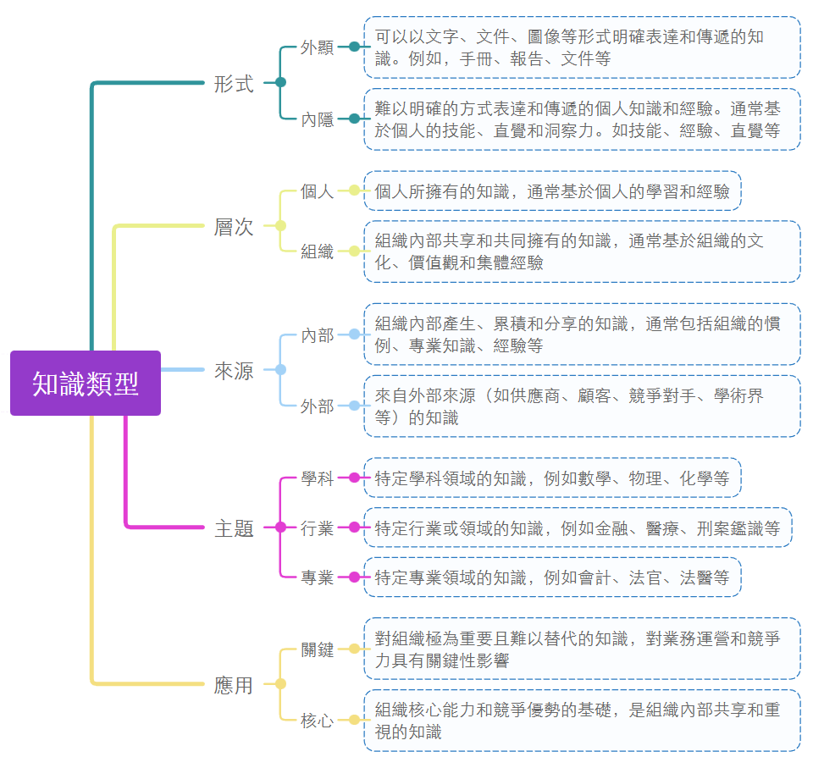
知識分類
Notes:
外顯 / 內隱知識
外顯知識將經驗與構想整理後的結果，可被清楚地說明，可以文件、報表方式儲存
內隱知識則不容易被文件化，如專家腦中的專業直覺與判斷
個人 / 組織知識
量化 / 質化的知識
可用數字來衡量的知識
值化知識通常以概念來衡量
依敘述 / 情境來劃分
對於事物或地理環境的描述
針對某些情境發生時，所要的因應知識
依事實 / 因果來劃分
事件真相的單純描述
多試時間的因果關係
依初級 / 彙整(meta)劃分

Slide 12

知識表達與推理
邏輯表示法(Logical Representation)
語意網(Semantic Web)
生成規則(Production Rules)
框架表示(Frame Representation)
機器學習(Machine Learning)

Slide 13
組織知識管理

Slide 14
知識管理的五大面向
知識
獲得
紀錄
組織
存取
更新

Slide 15
組織知識價值鏈
獲取
儲存
傳播
應用
反饋
知識挖掘
資料探勘
專家知識
內容管理系統
知識庫系統
專家系統
組織入口網站
搜尋引擎
學習管理系統
決策支援
組織應用

Slide 16
知識與決策支援的關係
充分的知識是良好決策的必要條件
每個決策均有特殊的情境與考量，因此要制訂好的決策便一定需要有充分的知識。尤其是在管理決策中，有許多並不能完全用數字或數學模式來解決，唯有依靠判斷性的知識。
資訊科技使知識的效用更能發揮
知識若只在決策者的腦中固然能解決問題，但是對它的正確性及未來改善潛力都比較缺乏客觀的評估。透過將知識與決策支援系統結合，不但能使知識的應用更為廣泛，而且也使知識可以受到客觀的評估與檢視。

Slide 17
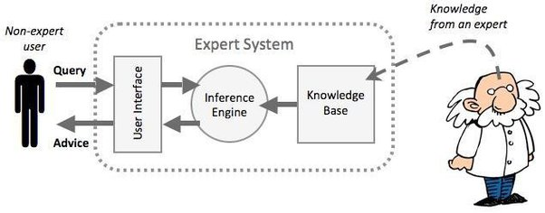
知識管理系統架構

Slide 18
資料→資訊→知識→智慧 (DIKW)
知識
資訊
資料
智慧
針對問題運用知識正確解決問題
運用資訊解決問題的經驗法則
經過分析整理後的資料
從外界得到的任何訊息、事實、原始數據

Slide 19
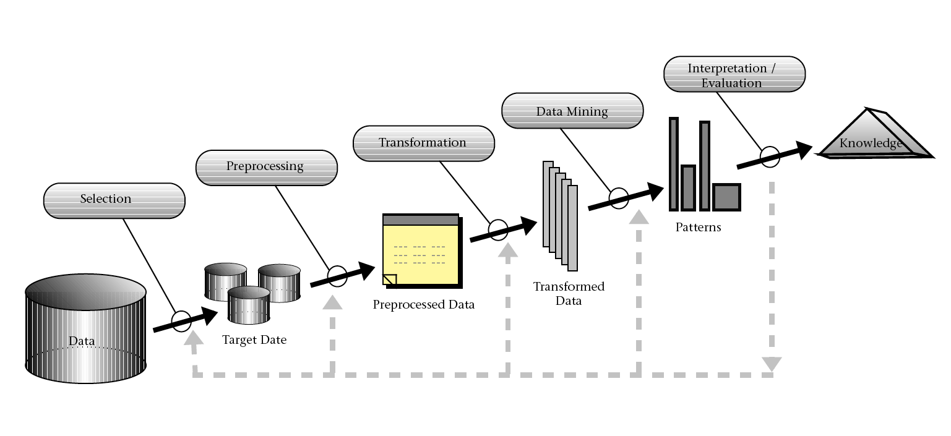
資料探勘 Data Mining
從巨量資料中萃取出知識
Knowledge Discovery in Database (KDD)
Notes:
資料探勘 Data Mining技術可以幫助從巨量的資料中萃取出有用的知識、規則
重點在於這些資料必須儲存於資料庫中
Data Mining 過程可以明顯地看出如何有 資料 ->資訊 ->知識 -> 智慧的過程

Slide 20
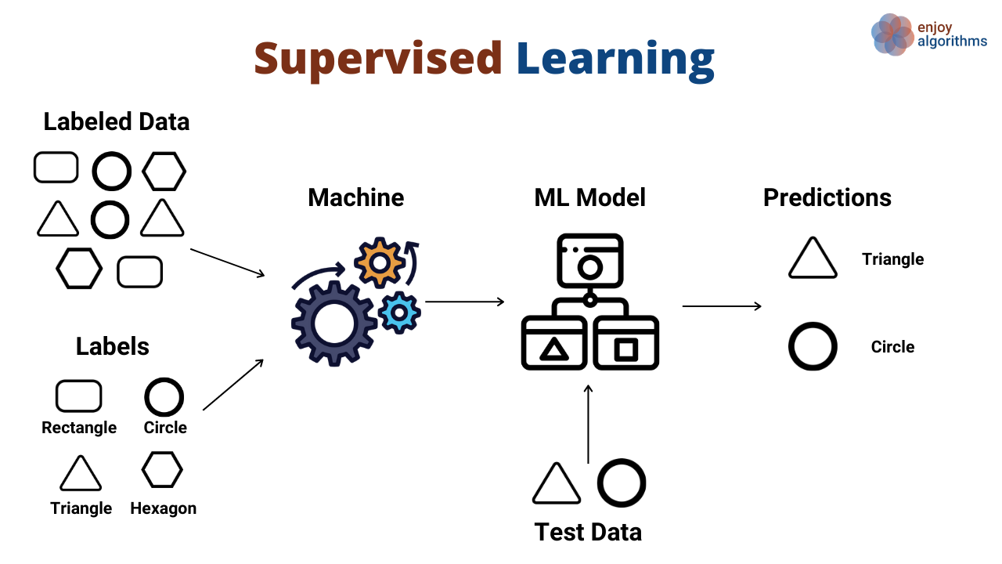
監督式學習(Supervised Learning)
個案資料
機器學習演算法
預測結果
再犯
再犯分類
未再犯
測試資料

Slide 21
個人知識管理

Slide 22
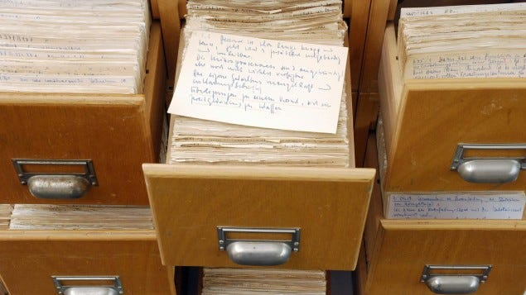
ZettleKasten卡片盒筆記法
德國社會學家 Niklas Luhmann發明(學術寫作的知識管理方法)
知識的組成可能是片段資訊蒐集而成，並將其相互連結的結果
一個點子寫在一張新的紙條/卡片上
點子關鍵字、闡述點子的內容、說明點子範例
在卡片上加入索引並建立筆記連結
建立卡片間的網狀連結
卡片分類儲存
資料來源： Sébastien Dubois, medium

Slide 23
ZettleKasten卡片盒筆記法實踐步驟
前置作業
建立材料收件箱（_inbox）
收集需要學習資料（文章，書籍，視頻，播客）
進行材料篩選，確定值得學習的材料，擬定學習優先順序
自下而上製定你的課題、問題和研究項目
學習，閱讀，筆記，寫作
撰寫筆記對所研究項目進行學習，閱讀，完成對材料的理解
針對課題，把筆記變成能夠合併輸出草稿。
整合筆記，充分利用腦力解決問題
後續追蹤
定期檢視資料找到適合繼續發展的想法
清理無用的臨時筆記

Slide 24
撰寫筆記
靈感筆記
讀到、聽到、想到的任何資訊、產生的想法
手寫在卡片或筆記本，用錄音或錄影方式記錄在手機裡
零碎片段重點、值得記錄的事情、倏忽即逝靈感、尚未成熟的想法。
不是記錄細節，而是提醒曾在腦中想過的事情
文獻筆記
閱讀文章和書籍、看影片、聆聽 Podcast 和演講，用條列式的方式記錄內容重點，可能應用的地方。
註明文獻來源
永久筆記
根據靈感筆記和 文獻筆記，發展一個完整的想法
使用完整的句子、揭露想法的來源、寫下明確的文獻、寫得精確且簡短
任何文章都由數篇 永久筆記構成

Slide 25
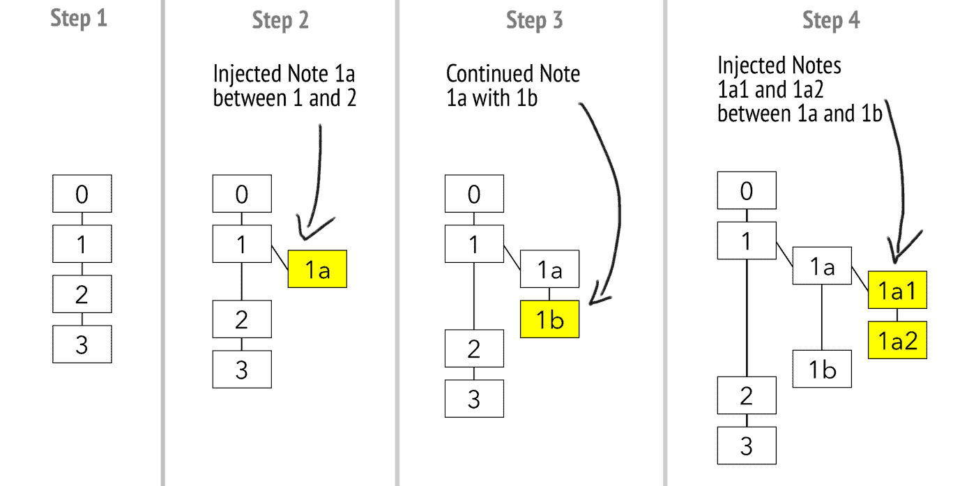
筆記連結

Slide 26

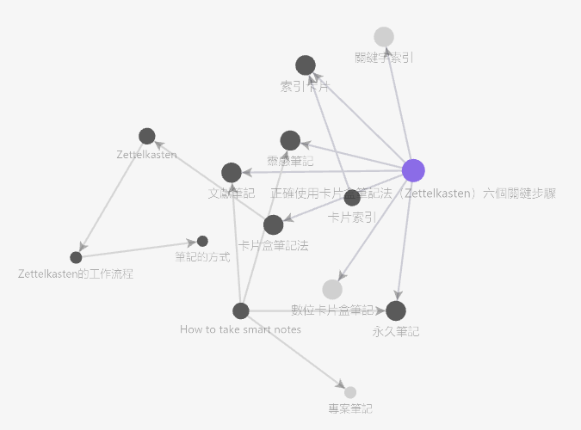
數位連結
傳統的資料夾分類借重資料夾、抽屜、櫃子來分類
在數位世界裡，利用標籤、記事連結方式整理筆記

Slide 27
數位知識工具
心智地圖
筆記工具
參考資料
知識網站
人工智慧

Slide 28
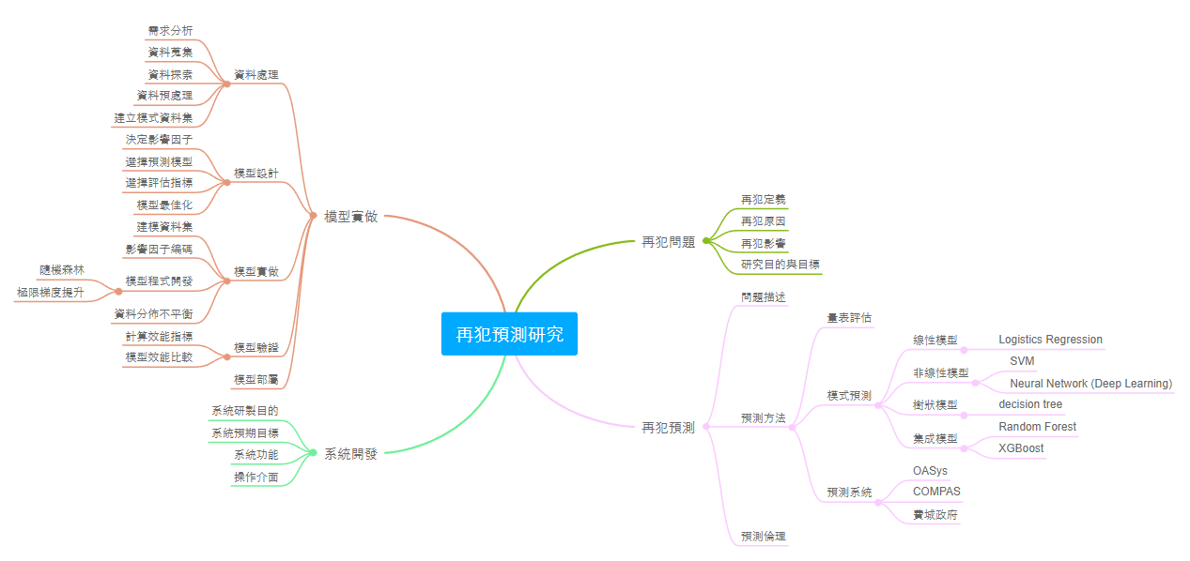
心智圖(Mind Map)
一種以圖形來組織和展示思維的工具，通常採用樹狀結構，以中心主題為起點，輻射出分支主題，幫助人們整理和連接思維。

Slide 29
心智圖與知識管理
知識組織和梳理
藉由主題和子主題的層次結構，及添加關鍵詞、關系和詳細資訊，可將知識按照邏輯和結構進行整理和分類
知識連接和關聯
藉由分支和連接線，可展示不同主題之間的關聯性，更好地理解和記憶知識
知識可視化總覽
可以藉由觀察心智圖的結構和分支，快速了解知識的全貌和架構，更好地把握知識的關鍵點和主題
創造性思維創新
可作為一種創意工具，激發創造性思維和創新。藉由不同的想法和概念進行關聯和組合，產生新的洞察、觀點和解決方案

Slide 30
筆記數位工具
自由組織和管理個人的筆記、文檔、任務清單、計劃、知識庫…
具豐富的編輯和排版工具，用戶可以自由創建和編輯內容，包括文字、圖像、表格、嵌入式文件…
支持多層次的組織結構，可以創建分頁、子分頁、…建立自己的知識庫體系
提供強大的搜索功能，可以快速找到所需的資料
通過內部連結建立筆記之間的關聯，輕鬆地創建超連結，將相關的筆記連接一起，形成知識網絡
提供豐富的外掛工具，如網頁資訊擷取、心智圖、資料管理…
我的筆記工具：Obsidian, Notion.so

Slide 31
參考文獻管理
有效地組織、存儲和管理學術研究中參考文獻、文章和其他資料
易於導入和組織參考文獻，包括書籍、期刊文章、報告、網頁，並自動擷取文章的元數據，將其整理成格式化的參考文獻列表
藉由瀏覽器外掛工具或內建的檢索功能，從網頁或文獻資料庫中蒐集感興趣的文獻，並存入個人文件庫，以便日後查閱和引用，支援自動備份，防止資料丟失
支持多種引用風格，如APA、MLA、Chicago…生成和格式化引用，產生內文引用和參考文獻列表
我的參考文獻管理工具：Zotero

Slide 32


知識網路資源
Google 搜尋引擎
依據關鍵字快速且準確地搜索網路上各種內容，包括網頁、圖片、新聞、視頻、文件…
根據搜索內容和個人化設定，提供智慧型搜尋結果，根據搜索的相關性、熱門度和其他因素，呈現最相關和最有用的結果
提供有用的搜索工具，例如圖片搜索、地圖搜索、新聞搜索、學術搜索等，滿足使用者的需求
Wikipedia 維基百科
以協作方式創建和編輯的免費線上百科全書，包含了來自各個領域的大量知識和資訊
由社群共同進行，使知識的貢獻開放且多樣化，促進知識分享和共享
擁有審核和監督機制，以確保文章的準確性、客觀性和可靠性
包含引用和參考資源，可作為進一步研究和學習的起點。點擊引文中的連結，探索更多相關的資訊和資源

Slide 33
善用人工智慧工具 ChatGPT
ChatGPT是基於GPT（Generative Pre-trained Transformer）的自然語言處理模型，由OpenAI開發
可生成自然流暢的對話回應和理解用戶的輸入並生成相應的回答
藉由大量的預訓練數據和預設的對話設置，可以應對各種主題，回答問題，提供建議，進行對話和提供資訊等
不具備真正的意識、理解和思考能力，僅藉由學習大量文字數據中的統計模式來生成回答，謹慎評估其回答，並加以驗證
使用ChatGPT時要注意輸入提示(prompt)引導ChatGPT生成合適、有意義和相關的回答

Slide 34
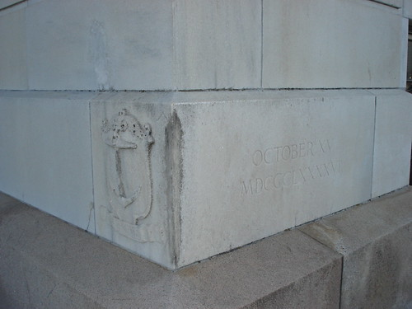



ChatGPT誕生
文字接龍
GPT
基石模型
自監督式模型
大量擷取網路資訊
Finetune
ChatGPT
監督式模型
Supervised Learning
ChatGPT
增強式模型
Reinforcement Learning

Slide 35
提示工程（prompt engineering） 策略
清晰和明確的問題
提供上下文
控制生成的長度
引導生成風格
反饋和調整

Slide 36
案例展示
以巨量資料分析觀點探勘犯罪風 險因子與保護管束再犯之關聯性（法務部保護司委託研究）

Slide 37
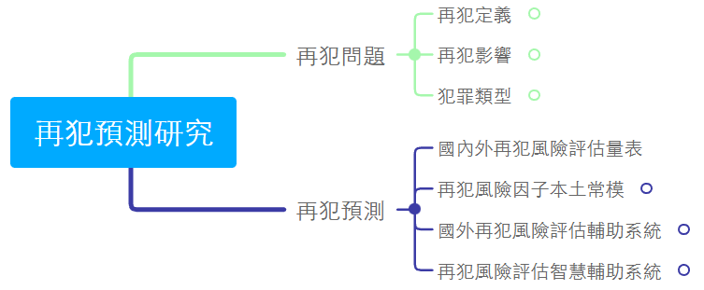
再犯預測知識體系

Slide 38
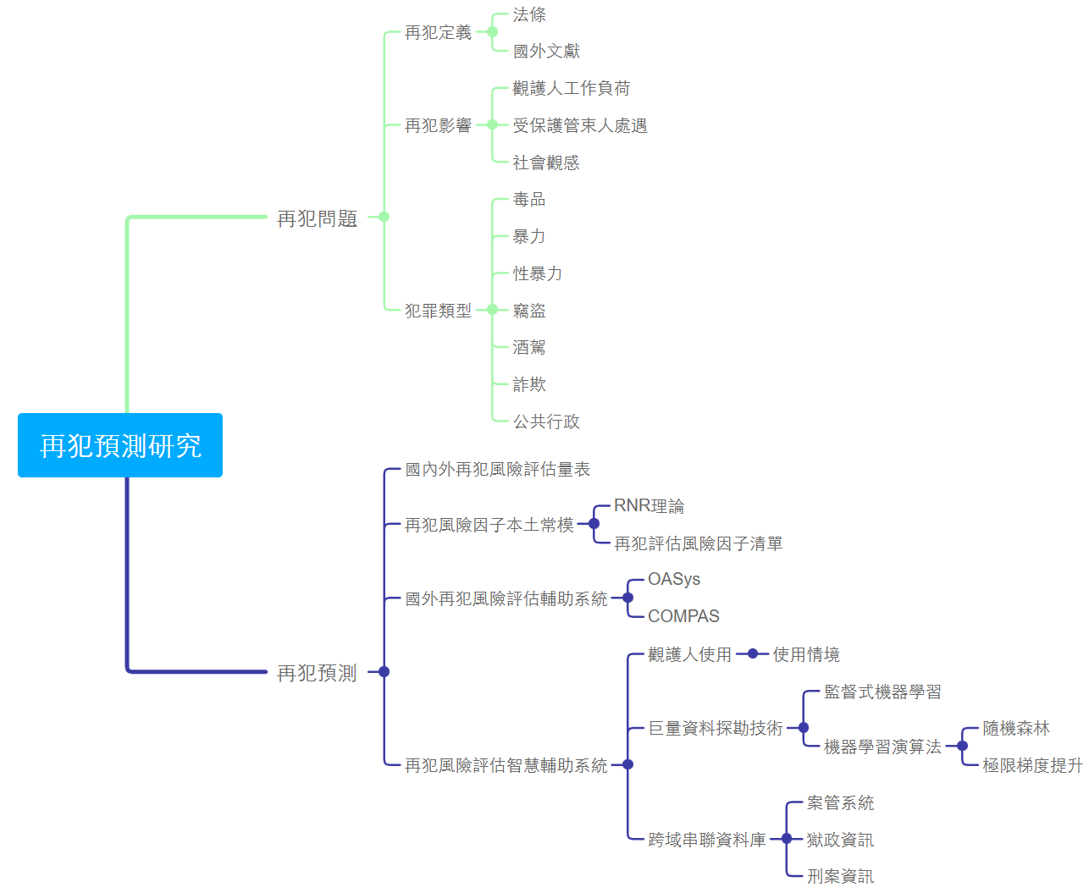
再犯預測研究知識體系進階

Slide 39
Q/A

Slide 40
參考文獻
侯智薰，了解何謂「知識管理」前，先搞懂知識的特性與分類，關鍵評論，2017/7/16

Slide 41
組織中的知識源
個人知識
員工本身所擁有的知識，包括特定技能、經驗、習慣、直覺、價值觀等。如何將員工知識化為組織的結構化知識，是知識管理的重要工作。
結構知識
組織的知識，不會隨著員工離職而消失，包括實體的知識與抽象的知識，實體知識包括科技、發明、資料、文件、製程等；抽象的知識，如策略和管理文化、組織程序等
顧客知識
企業所蒐集有關客戶的資訊，如顧客偏好、市場佔有率、顧客滯留率等

Slide 42
個人知識管理應用
作研究的建議
寫論文的建議

